Slide 1
Cloud Formation 기반
AWS 아키텍처 자동화 구축 프로젝트
AWS클라우드 아키텍처 설계
및
운영 엔지니어 양성 과정
2조
황성현 서순혁 김주헌 현상열
ppt 출처 : http://www.free-powerpoint-templates-design.com

Slide 2
SECTION
01
가상 On-Premise 환경
02
AWS 서비스 종류 및 설명
03
2계층 웹 구성
04
Cloud Formation 기반 자동화 구축
05
운영관리를 위한 추가 서비스 및 구동 테스트
06
AWS 마이그레이션 후 서버 운영 비용 산정

Slide 3
01
가상 On-Premise
환경

Slide 4
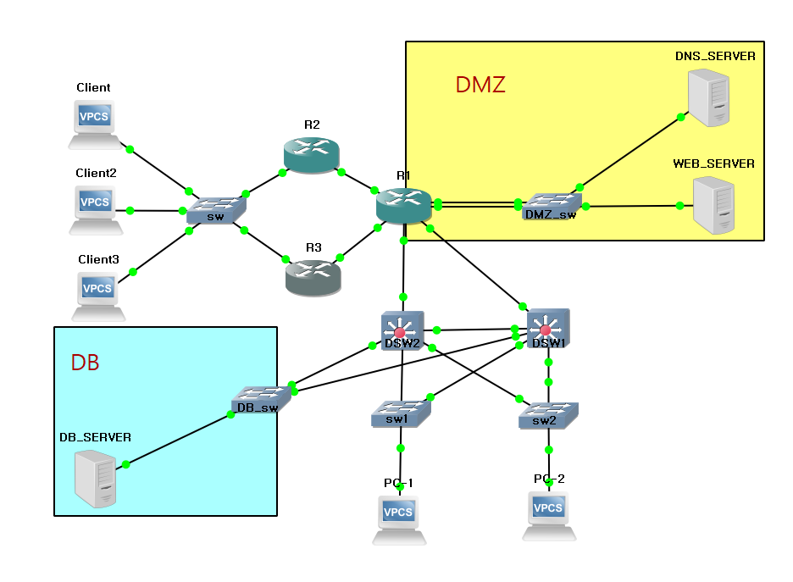
시나리오 및 On-Premise 환경
Client On-Premise Data Center 환경 구성도
고객 측 사용장비 및 On-Premise 환경 구성도
현재 On-Premise 환경에서 서비스 제공 시 문제점
웹 사이트에 대한 트래픽이 증가 혹은 감소하는 시점에 서버의 증설 및 감소가 단기간에 불가능하며 장비에 대한 금액적 문제 발생
장애에 대한 조치가 쉽지 않음
회사의 이전 혹은 개업, 폐업시의 물리적 장비의 이동과 설치에 많은 시간 소요

Slide 5
02
AWS 서비스
종류 및 설명

Slide 6







AWS Service
사용 되는 AWS 서비스의 종류
AWS EC2
(Elastic Compute Cloud)
AWS RDS
(Relational Database Service)
AWS
Cloud Formation
On-Premise 환경에서
사용된
Web Server의 역할
On-Premise 환경에서
사용된
Database의 역할
네트워크 인프라와
리소스 설치의
자동화 구축을 위한 툴
Amazon Web Service
Elastic
Load Balancer
AWS
Auto-Scaling
Amazon
Route 53
외부 사용자의
접속 트래픽을
분산하는 라우터의 역할
Lunch Template을 기반,
트래픽에 따라 EC2를
생성,삭제해 주는 역할
리소스로
접근하는 주소를
DNS 처리하는 역할

Slide 7




운영 편의성을 위한 추가 AWS Service
운영 편의성을 위한 추가 AWS 서비스의 종류
FORMER 2
AWS S3 정적 웹사이트 호스팅
Cloud Formation Template
작성 오픈소스 툴
자주 업데이트 되는 웹페이지정적 웹사이트 호스팅
Amazon Web Service
AWS CloudTrail
AWS Organization
사용자 계정
로그 기록 및 감시
AWS 복수 계정 권한 부여
및 비용 산정

Slide 8
03
2계층 웹 구성

Slide 9
진행 순서
On-premise to AWS migration
On-Premise
리소스 확인
Web – DB
테스트
자동화 적용
구동 테스트
On-Premise 리소스
WEB Server
Database
DNS
라우터
Web – RDS 연동
Web 구축
RDS 연동
S3 정적 웹사이트
Cloud Formation 실행
인프라 구축
보안 그룹 생성
리소스 생성
WEB Server 정상 작동 확인
Stress Test 진행 구동 확인
Stress Test 실시
트래픽 과부하
Cloud Watch 알람 생성
Auto-Scaling 인스턴스 생성,삭제

Slide 10
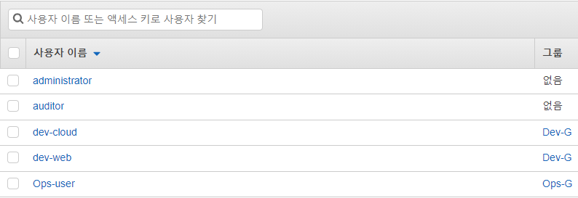
IAM Role
IAM Role
개발팀과 서비스 운영팀으로 분리
각 그룹별 공통 그룹 정책 부여
개발팀 사용자를 웹 개발과 인프라 개발 파트로 분리
그룹 정책 이외에 각각의 유저에게 필요한 정책을 부여(최소 권한을 가지기 위함)

Slide 11
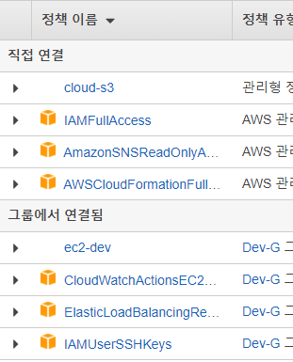
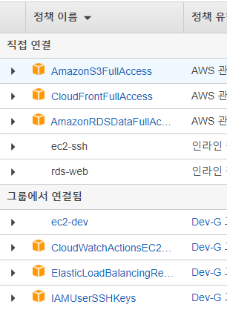
IAM Role
IAM Role
Dev-cloud(Infra)
Dev-web
-그룹 정책-
Ec2 인스턴스의 확인, 시작, 종료
CloudWatch를 통해 생성되는 EC에 대한 접근
SSH 접근 위한 키 사용
ELB 정보를 읽고 웹으로 접근

Slide 12
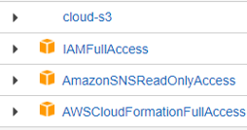
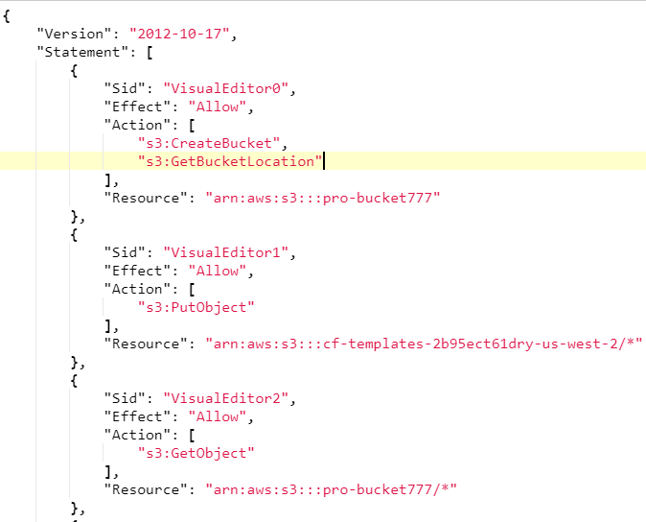
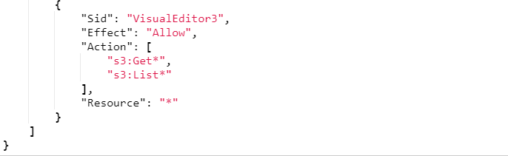
IAM Role
IAM Role
Dev-cloud(Infra)
Cloud-S3라는 정책을 생성하여 모든 리소스에서 리스트를 확인
템플릿이 저장될 S3 버킷 내부에 쓰기 권한
웹 파일지 저장된 S3 버킷 내부에 대한 읽기 권한

Slide 13
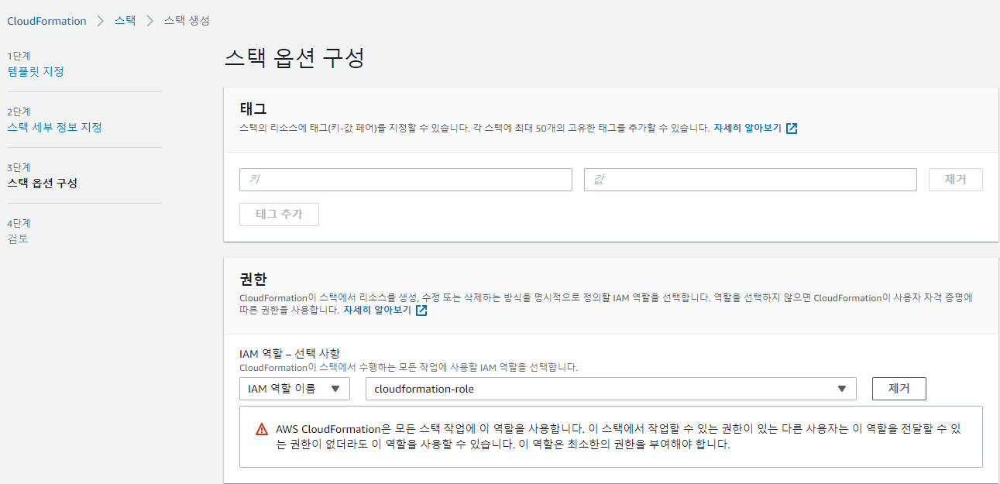
IAM Role
IAM Role
Dev-cloud(Infra)
CloudFormation을 실행할 때 인프라 개발자가 가져야 하는 루트 권한을 서비스를 실행할 때만 선택적 부여하도록 설정

Slide 14
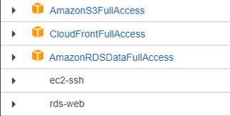
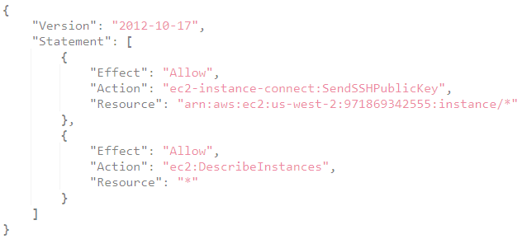
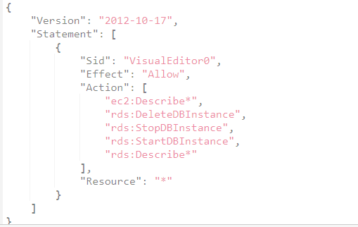
IAM Role
IAM Role
Dev-web
S3FullAccess를 통해 Userdata용 웹 관리
CloudFrontFullAccess를 통해 정적 웹 관리
Web – RDS 연동을 위한 SSH 접근 허용
RDS 관리

Slide 15
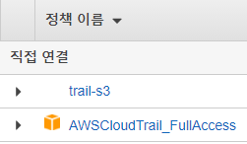
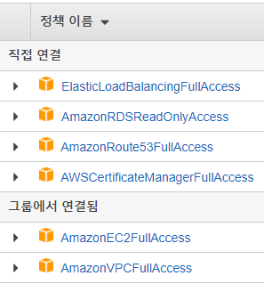
IAM Role
IAM Role
Auditor
Ops-user (Route53)
운영팀은 인프라와 인스턴스를 관리하기 위해 그룹 권한을 부여

Slide 16
IAM Role
IAM Role
Ops-user (Route53)
ELB의 DNS 주소에 도메인을 할당하기 위해
RDS의 ENDPOINT를 사용해 도메인을 할당
Route53 서비스를 실행 및 관리
암호화 전송을 위해 TLS 인증서를 요청 및 발급

Slide 17
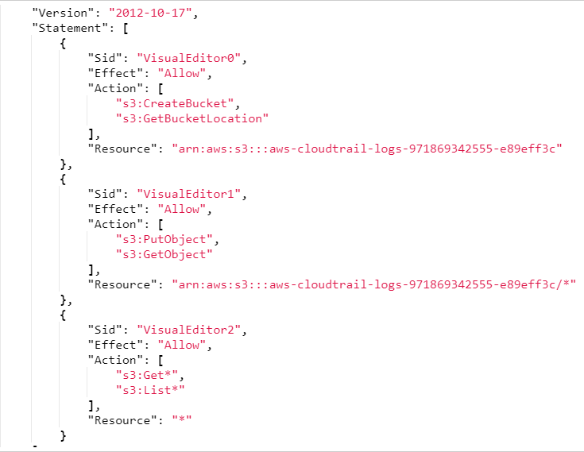
IAM Role
IAM Role
Auditor
CloudTrailFullAccess를 통한 로그 감사
Trail-S3라는 정책을 생성하여 모든 리소스에서 리스트를 확인
감사로그가 저장될 S3 버킷에서 객체를
읽기 및 쓰기

Slide 18
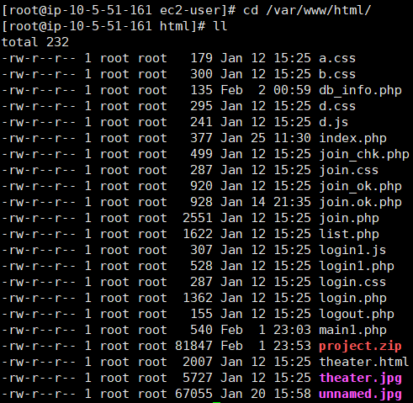
웹 구축
웹 페이지 구성
Html, php 파일을 통해 웹을 구성
CSS 파일을 통해 웹을 디자인
JS 파일을 통해 이벤트를 설정
db_info.php 파일을 통해 Web - DB를 연동

Slide 19
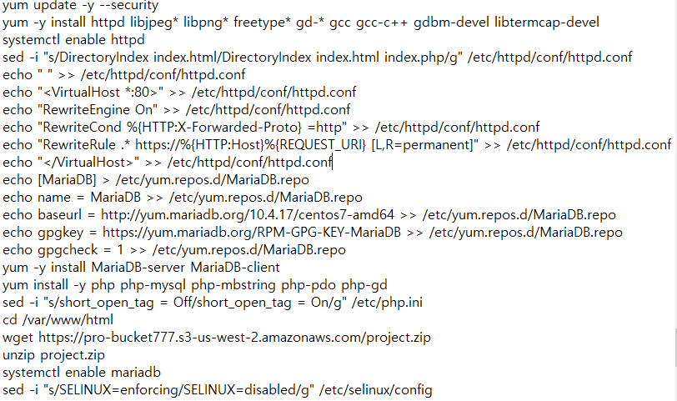
웹 구축
파일들을 압축시켜서 S3에 등록
Cloud Formation을 통해 EC 인스턴스를 생성할 때 사용할 User Data를 구성
패키지 설치(DB, Apache, php, 연관 패키지)
Httpd, php, DB.repo 등 파일 수정
WGET을 통해 S3로 부터 압축파일 다운로드
HTTP로 접근을 시도해도 HTTPS로
보안접근 할 수 있도록 리다이렉션

Slide 20

웹 구축
EC2 인스턴스를 통해 웹 페이지에
정상적인 접속 확인

Slide 21
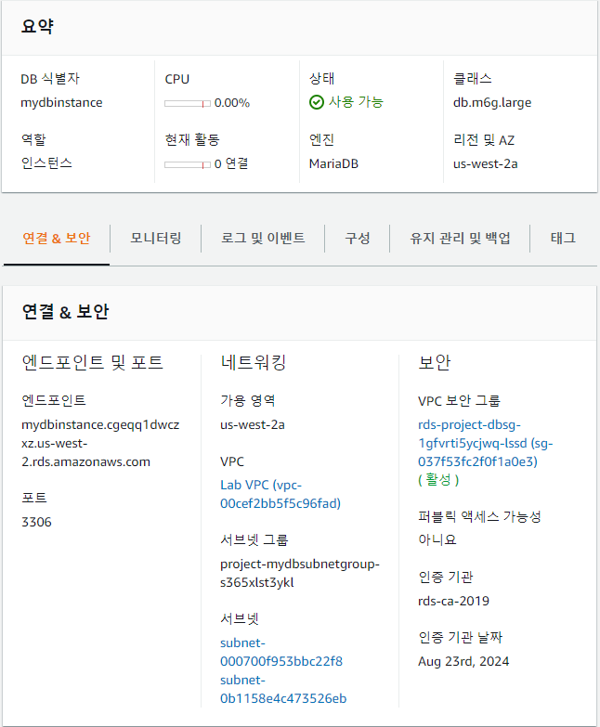
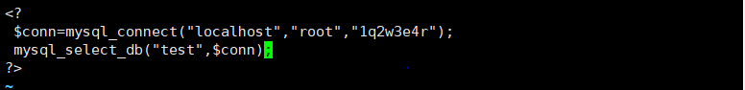
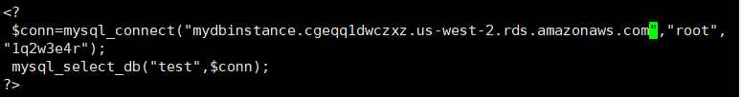
웹 구축
Web – RDS 연동
기존의 가상머신 상에서의 테스트 환경상 (Web – DB) 연동은 DB와 연결을 할 때 localhost로 접속한 반면 AWS 상에서는
RDS ENDPOINT를 통해 접속

Slide 22
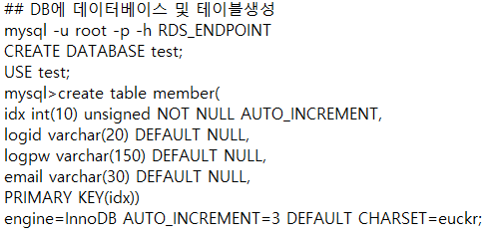
웹 구축
Web – RDS 연동
RDS ENDPOINT를 통해 DB에 접속
데이터베이스 및 테이블 생성

Slide 23
웹 구축
Web – RDS 연동

Slide 24
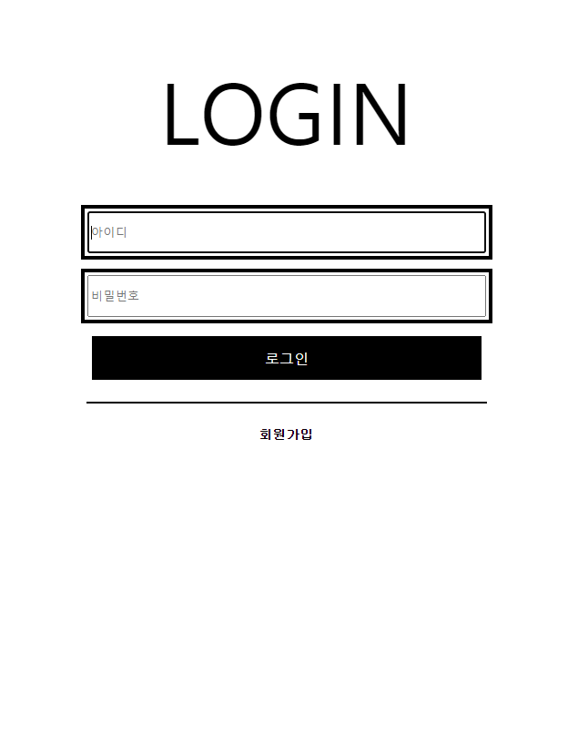
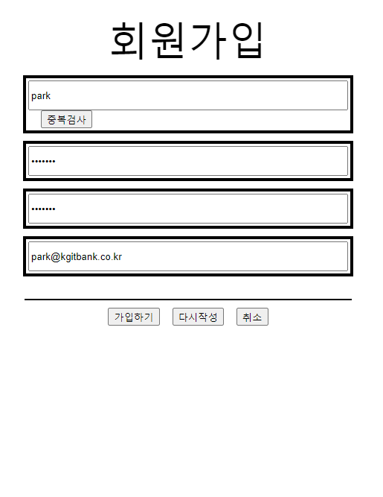
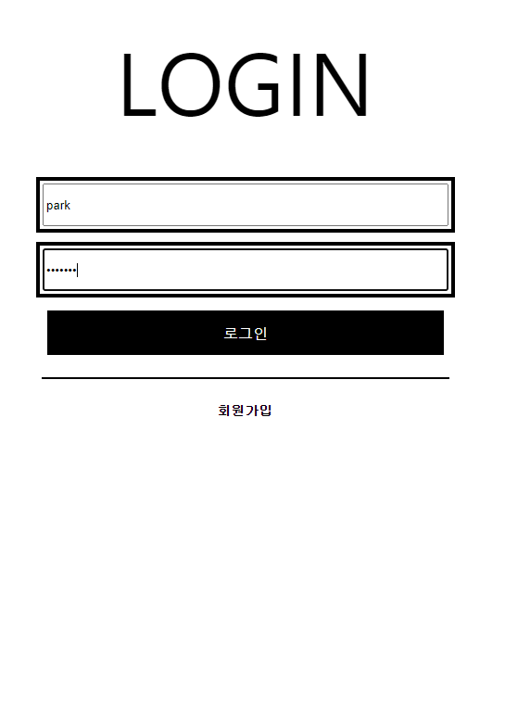
웹 구축
Web – RDS 연동

Slide 25
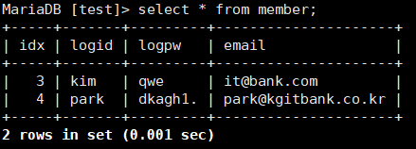
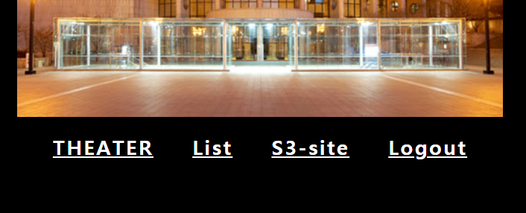
웹 구축
Web – RDS 연동
웹 페이지를 통해 회원 가입 및 로그인 진행
Php를 통해 DB로 회원가입 데이터 전송
DB를 조회하여 일치할 경우 로그인
로그인시 메인 페이지로 이동

Slide 26
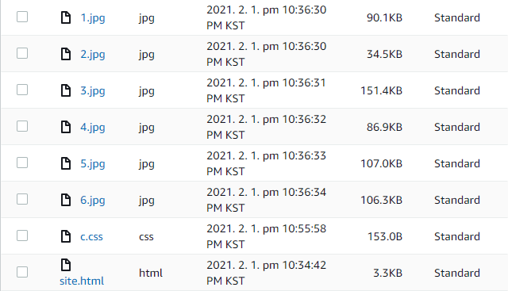
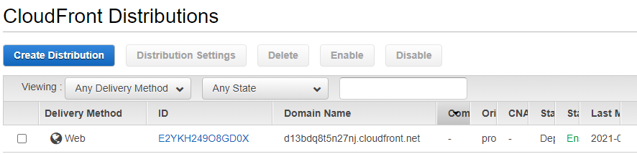
웹 구축
S3 - CloudFront
S3에 정적 웹사이트에 사용될 이미지, html 문서 저장
웹 페이지의 S3-site에 CloudFront 배포의 DNS 주소 뒤에 site.html을 A태그를 통해
정적 웹페이지에 링크

Slide 27

On-premise to AWS migration
S3 - CloudFront

Slide 28
04
Cloud Formation 기반
자동화 구축

Slide 29
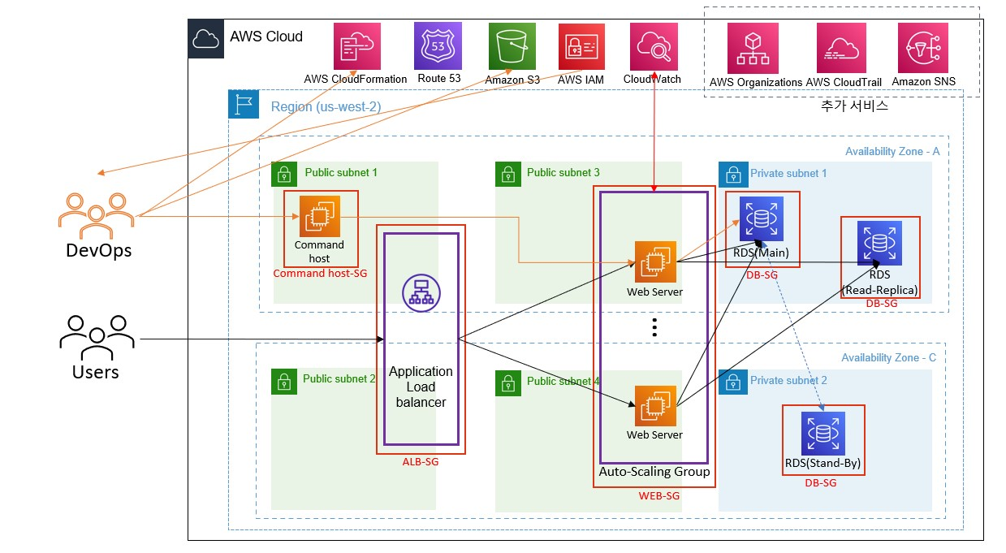
AWS 클라우드 아키텍처 구성
AWS 클라우드 아키텍처 구성도

Slide 30
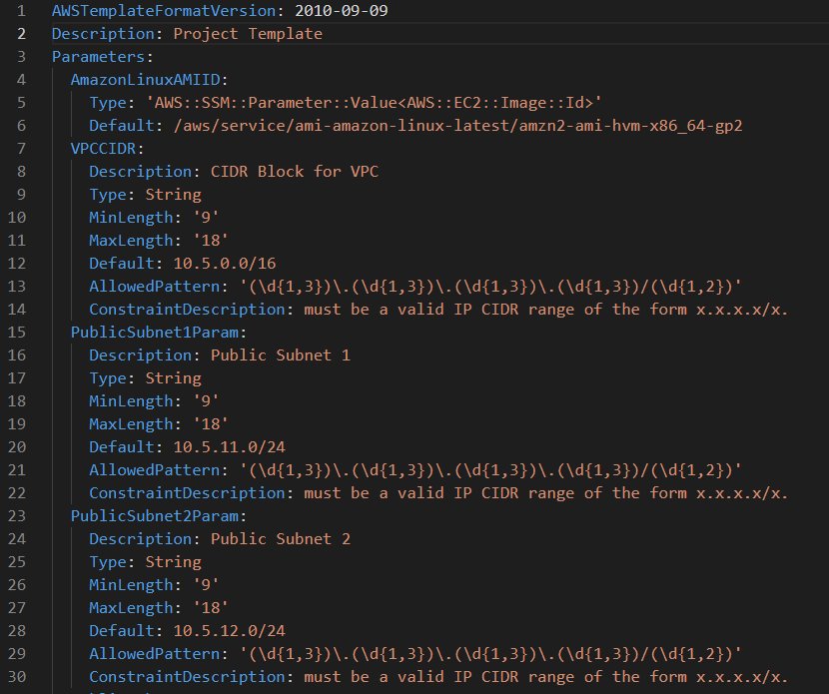
On-premise to AWS migration
Cloud Formation Template 작성
파라미터
리소스를 정의할 때 참조 형식으로 가져와 사용할 수 있도록 미리 정의하는 영역
파라미터 구성
EC2 Instance AMI
VPC CIDR
Public & Private Subnet CIDR
Key Pair
Main & read Replica DB instance Class
DB name / DB Storage size
DB username / DB password / Multi AZ 사용 여부

Slide 31
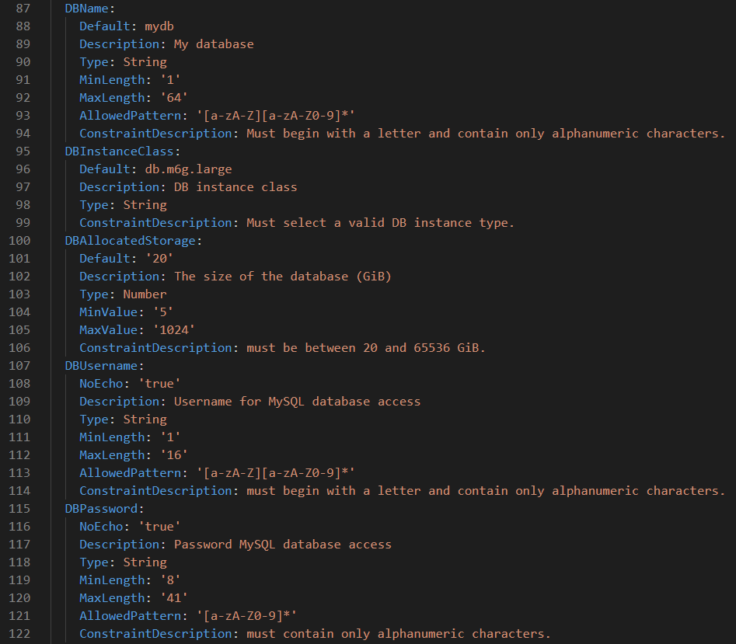
On-premise to AWS migration
Cloud Formation Template 작성
파라미터
리소스를 정의할 때 참조 형식으로 가져와 사용할 수 있도록 미리 정의하는 영역
파라미터 구성
EC2 Instance AMI
VPC CIDR
Public & Private Subnet CIDR
Key Pair
Main & read Replica DB instance Class
DB name / DB Storage size
DB username / DB password / Multi AZ 사용 여부

Slide 32
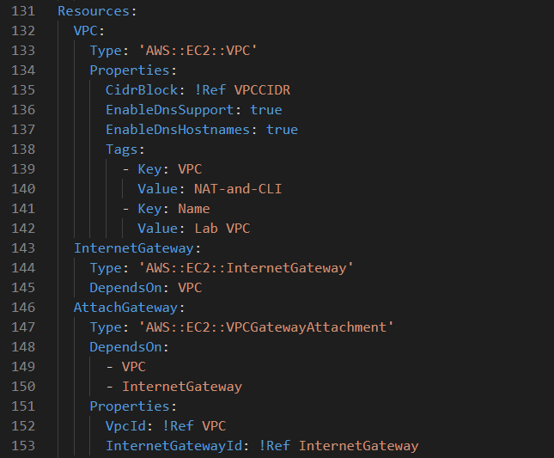
On-premise to AWS migration
Cloud Formation Template 작성
Resource
실제로 AWS에서 사용할 인프라 및 네트워크를 정의하는 영역
VPC (Virtual Private Cloud)
리전단위 가상 네트워크

Slide 33
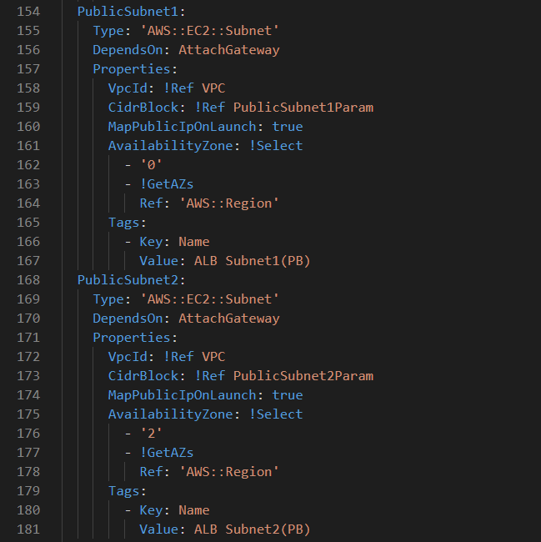
On-premise to AWS migration
Cloud Formation Template 작성
Public Subnet
외부와 통신가능한 Subnet
ALB
웹서버
Command Host
Notes:
썰로 풀것

Slide 34
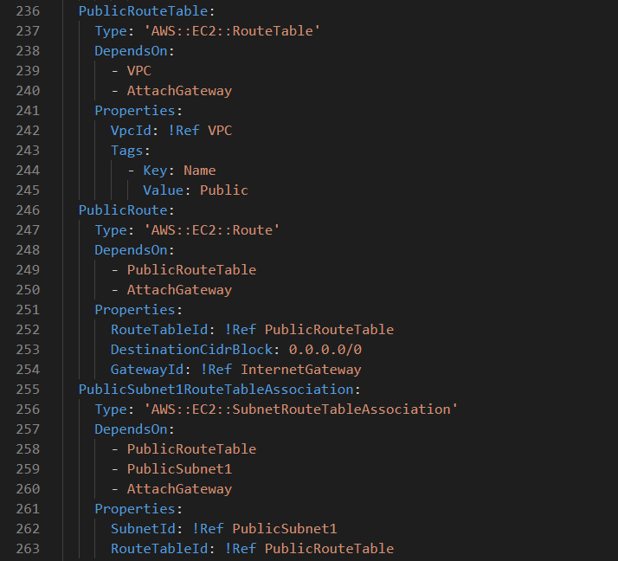
On-premise to AWS migration
Cloud Formation Template 작성
Public Route Table
외부와 통신하기 위해 IGW로 연결시키는 라우팅 테이블

Slide 35
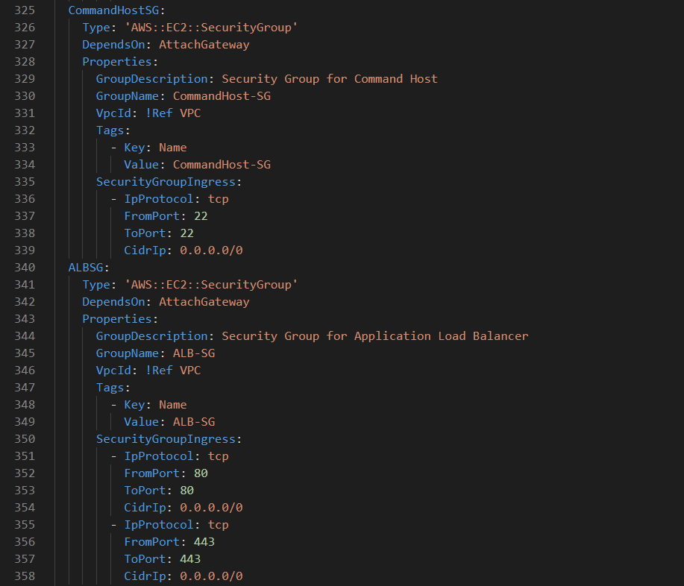
On-premise to AWS migration
Cloud Formation Template 작성
Security Group
Command Host
- 보안그룹상 외부 접근이 차단된 웹서버에 접근할 수
있도록 연결해주는 인스턴스
ALB
웹서버
RDS

Slide 36
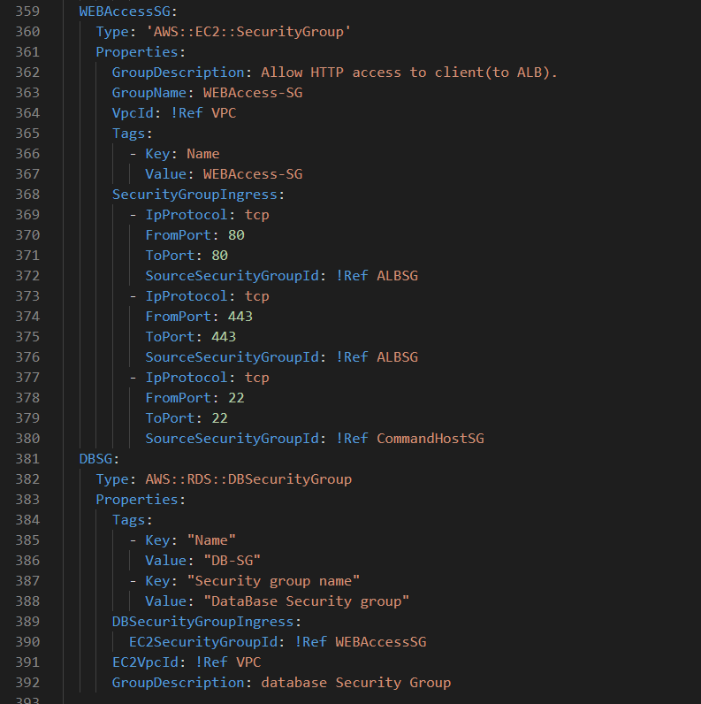
On-premise to AWS migration
Cloud Formation Template 작성
Security Group
Command Host
- 보안그룹상 외부 접근이 차단된 웹서버에 접근할 수
있도록 연결해주는 인스턴스
ALB
웹서버
RDS

Slide 37
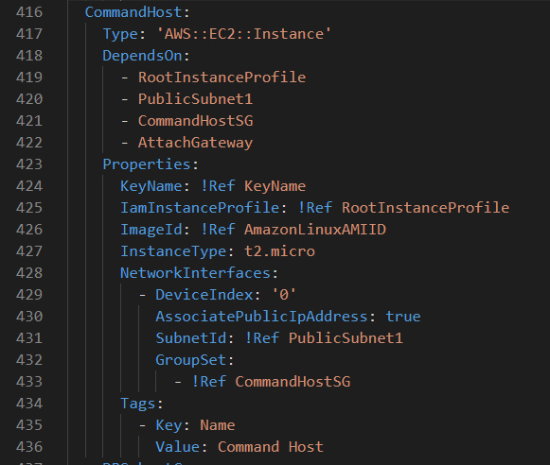
On-premise to AWS migration
Cloud Formation Template 작성
Command Host
보안그룹상 외부 접근이 차단된 웹서버에 접근할 수 있도록 연결해주는 인스턴스

Slide 38
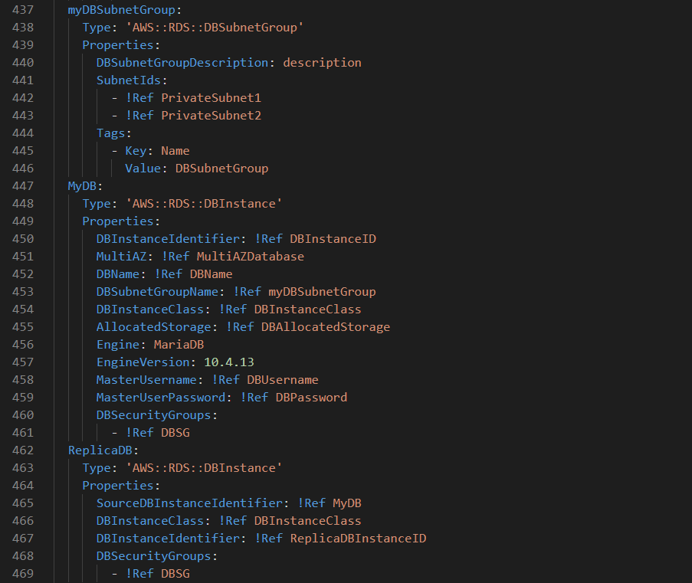
On-premise to AWS migration
Cloud Formation Template 작성
RDS
고가용성을 위한 Multi-AZ 구성
쿼리 성능을 위한 읽기전용 복제본 구성

Slide 39
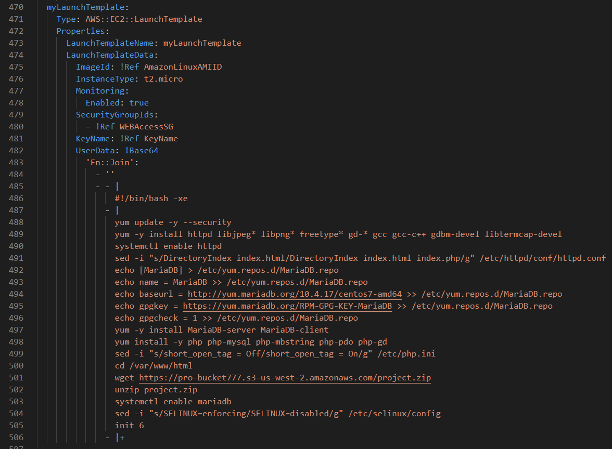
On-premise to AWS migration
Cloud Formation Template 작성
Launch Template
Auto Scaling Group에 속한 웹서버 인스턴스 정의
User Data
웹 페이지를 구성하기 위해 사용

Slide 40
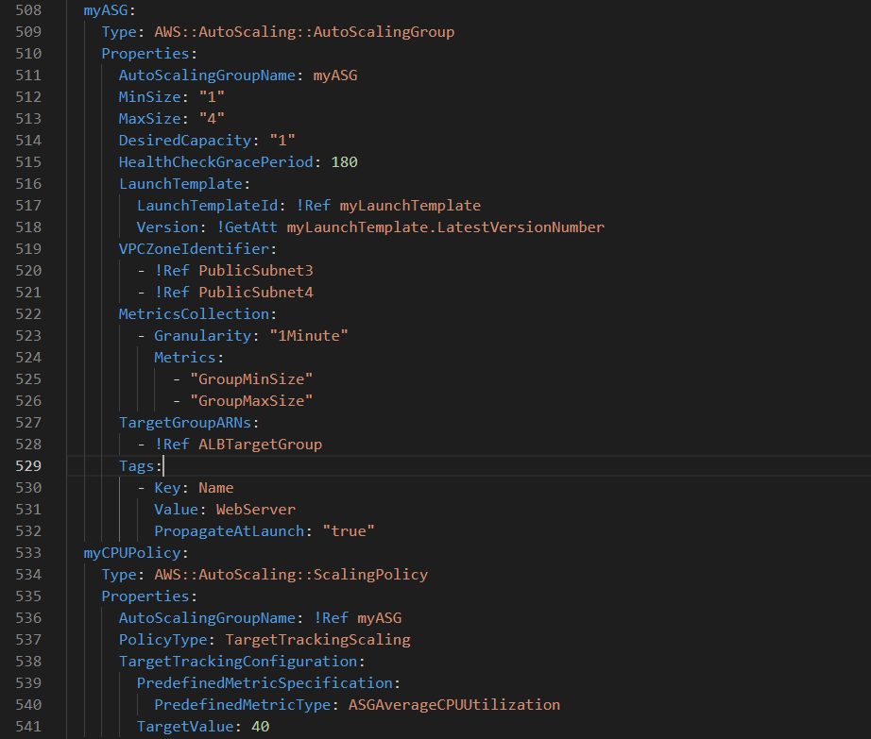
On-premise to AWS migration
Cloud Formation Template 작성
Auto Scaling Group
CPU 사용률에 따른 웹서버 인스턴스의 증감

Slide 41
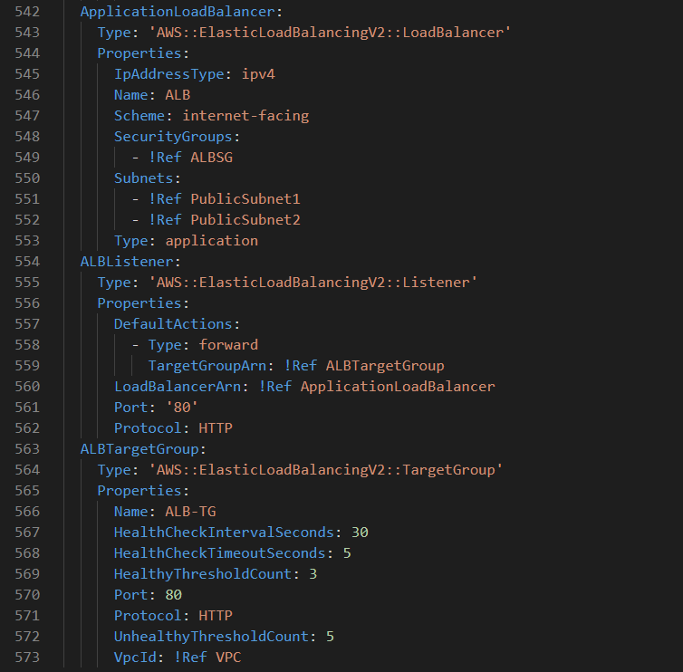
On-premise to AWS migration
Cloud Formation Template 작성
Application Load Balancer
웹사이트 트래픽을 Target Group으로 분산처리

Slide 42
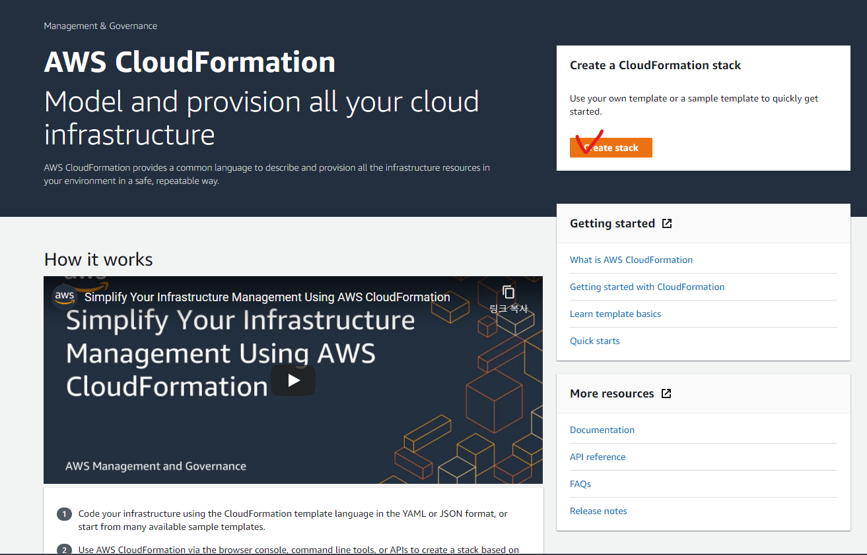
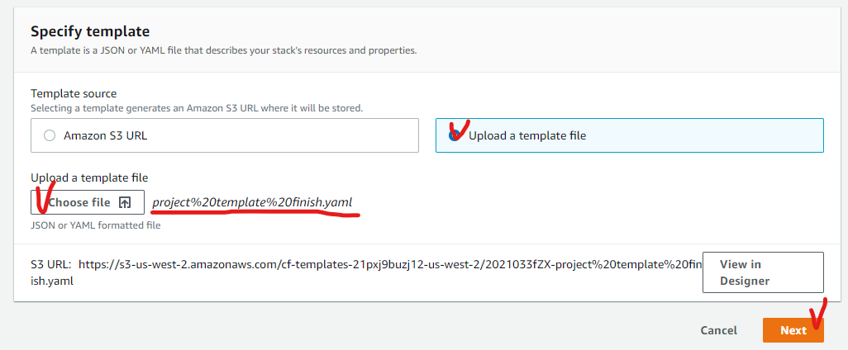
On-premise to AWS migration
Cloud Formation Stack 실행
AWS Management Console에서 Cloud Formation 실행
Create Stack 클릭
Upload a template file 클릭
Choose file 클릭 후 템플릿 파일 업로드
Next 클릭

Slide 43
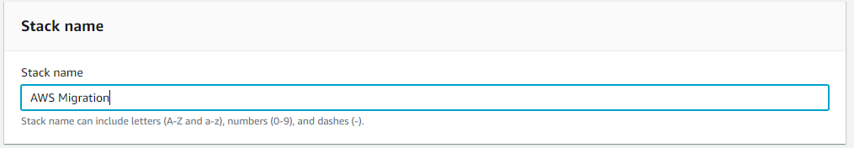
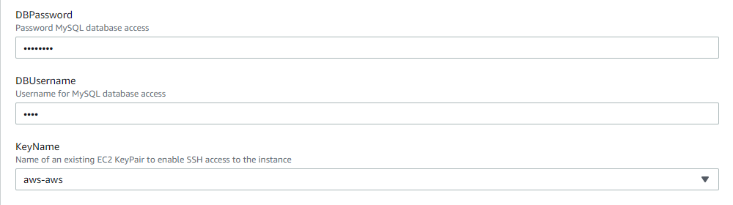
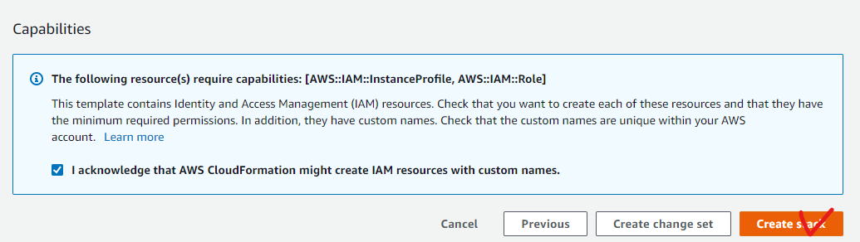
On-premise to AWS migration
Cloud Formation Stack 실행
Stack Name 입력
DB Password 입력
DB Master User name 입력
Key Pair 지정
Next > Next > 리소스 설치 허용 후 Create Stack 클릭

Slide 44
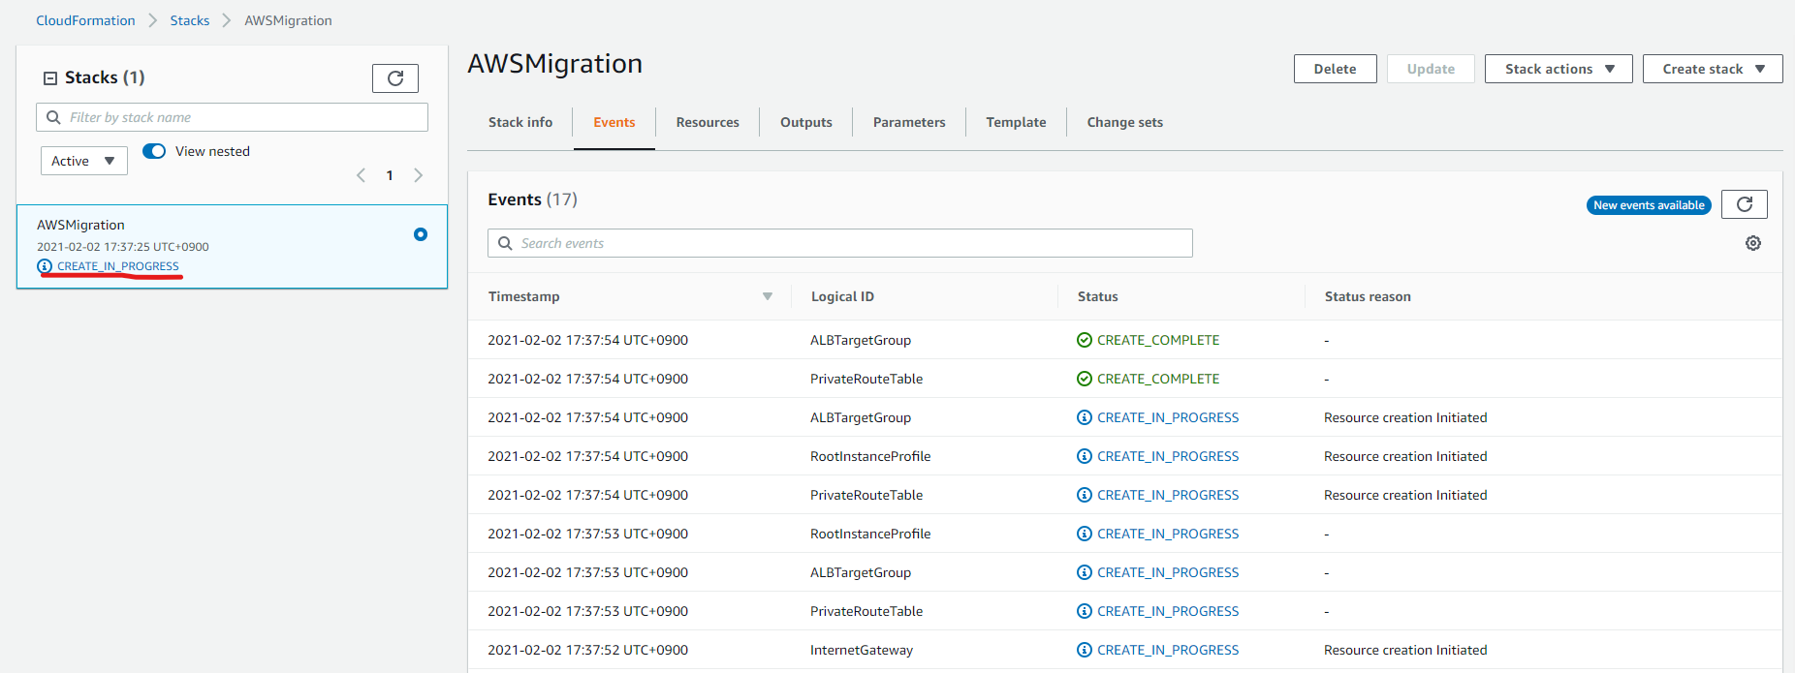
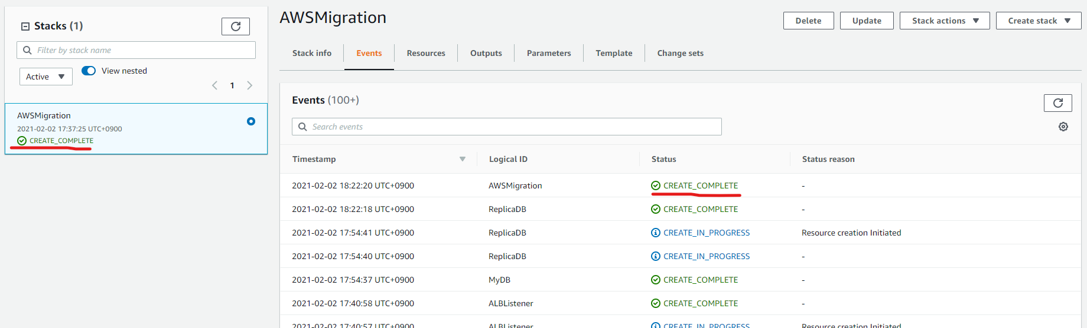
On-premise to AWS migration
Cloud Formation Stack 실행
네트워크 인프라 및 리소스 생성 중
네트워크 인프라 및 리소스 생성 완료

Slide 45
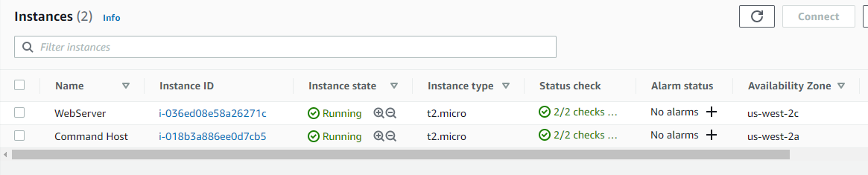
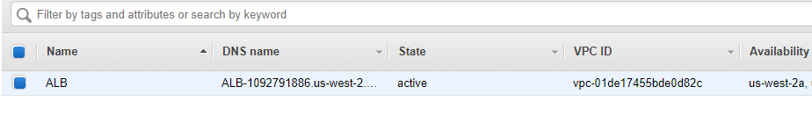
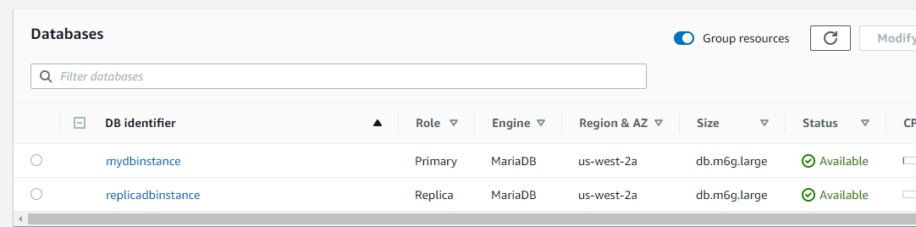
On-premise to AWS migration
Cloud Formation Stack 실행
Command Host, Web Server 인스턴스 생성완료
Application Load Balancer 생성완료
RDS (Main DB, Read-Replica DB) 생성완료

Slide 46



Cloud Formation Open Source Tool
FOMER 2
Cloud Formation Template을 작성할 때
사용할 수 있는 오픈소스 툴
IAM 사용자를 생성하고 생성한 IAM 사용자의
Access ID와 Password를 입력하여 툴을 사용
필요한 리소스를 선택하여 Cloud Formation Template생성

Slide 47
05
운영관리를 위한
추가 서비스
및
구동 테스트

Slide 48

AWS 계정 감사 목적 AWS Service
AWS CloudTrail
AWS CloudTrail
AWS 인프라에서 계정 활동과 관련된 작업을 기록하고 모니터링하며 로그를 보관
AWS Management Console과 같은 AWS 서비스를 통해 수행된 작업과 계정 활동의 이벤트 기록을 제공
로그파일을 S3 버킷으로 기록을 남길 수 있음
해당 AWS계정의 감사 목적으로 사용 가능

Slide 49



AWS 계정 감사 목적 AWS Service
AWS CloudTrail
CloudTrail 이름 지정
로그 버킷 이름 지정
AWS SNS 서비스를 활용해
CloudTrail 로그 저장을 확인 가능

Slide 50



AWS 계정 감사 목적 AWS Service
AWS CloudTrail
관리 이벤트, Insights 이벤트
관리이벤트 :
계정의 리소스에서 수행되는 관리작업을 기록
Insights Event :
계정의 비정상적 활동을 기록하고 활동을 식별
추적 생성

Slide 51




AWS 계정 감사 목적 AWS Service
AWS CloudTrail
생성된 CloudTrail 확인
생성된 CloudTrail의 세부정보
생성된 CloudTrail의 이벤트

Slide 52


AWS 계정 감사 목적 AWS Service
AWS CloudTrail
CloudTrail로 생성된 S3 버킷.
로그 파일 생성 확인.

Slide 53



AWS 계정 감사 목적 AWS Service
AWS CloudTrail
S3 버킷 수명 주기 정책을 활용하여 로그기록의 저장비용을 절약 할 수 있음.
수명주기 규칙 생성
규칙 이름 입력
규칙 범위 선택
수명 주기 규칙 작업 선택
전환되는 스토리지 클래스 지정
경과 기간 지정

Slide 54

AWS 계정 감사 목적 AWS Service
AWS CloudTrail
수명 주기 정책 생성 완료
수명 주기 정책에 따라 로그파일이 저장되는
S3 버킷 클래스가 나눠진 것을 확인.

Slide 55




AWS 계정 감사 목적 AWS Service
Amazon SNS (Simple Notification Service)
CloudTrail을 만들면서 생성된 SNS 주제를 확인
구독 생성
알림을 받을 E-Mail 입력
SNS에 메일 등록 시 정상적으로 로그 기록이 되면
메일로 알림이 오는 것을 확인

Slide 56
On-premise to AWS migration
Route 53 구성
동적 웹사이트를 위한 EC2 웹서버의 도메인 등록
도메인 생성
Route53 호스팅 영역 생성 및 레코드 추가
ACM 인증서 발급
ALB 리스너 추가
http 에서 https 로 리다이렉트 설정
애플리케이션과 RDS의 연동을 위한 RDS 엔드포인트 등록
호스트명 사전 정의 – 예시 : data.prodb.com
Route53 호스팅 영역 생성 및 레코드 추가

Slide 57




On-premise to AWS migration
Route 53 구성
도메인 생성
https://www.freenom.com/
도메인명 : mywebdn.tk
호스팅 영역 및 레코드 추가
기본 생성 NS, SOA
A레코드 추가 : mywebdn.tk

Slide 58



On-premise to AWS migration
Route 53 구성
도메인에 Name Server 등록
웹서버 접속 확인 – 주의 요함

Slide 59

On-premise to AWS migration
Route 53 구성
ACM(AWS Certificate Manager)
공인 및 사설 SSL/TLS 인증서를 손쉽게 프로비저닝, 관리 및 배포할 수 있도록 지원하는 서비스
ACM 공인인증서 발급
Rouet53 Cname 레코드 등록

Slide 60

On-premise to AWS migration
Route 53 구성
ALB 리스너 추가
HTTPS:443 인증서와 함께 등록

Slide 61

On-premise to AWS migration
Route 53 구성

Slide 62


On-premise to AWS migration
Route 53 구성
Http에서 https로 리다이렉트 설정
웹서버 인스턴스의 /etc/httpd/conf/httpd.conf 파일에
추가할 내용
도메인명으로 접속
https 접속 확인

Slide 63
On-premise to AWS migration
Route 53 구성
HTTPS 통신이란?
HTTP의 평문 전송 문제점을 해결하기 위해 암호화 통신을 사용하는 프로토콜
Route53 통신과정
Client 웹 브라우저에서 도메인 입력
루트도메인부터 시작하여 freenom 사이트의 네임서버로 전송
Route53의 호스팅 영역 접속
ALB를 통해 웹서버 접속
웹서버에서 https 리다이렉트
ALB 리스너를 통해서 ACM인증서로 인증
HTTPS의 이점
암호화 통신 및 무결성 인증
검색엔진 최적화
- 구글 검색순위 가산점
- client 신뢰로 인한 사이트 이용률 향상
- AMP(Accelerated Mobile Pages) 사용가능

Slide 64




On-premise to AWS migration
Route 53 구성

Slide 65

On-premise to AWS migration
Route 53 구성
Route53 이용한 RDS 엔드포인트 등록 이유
호스트명을 사전 정의
시스템 업데이트 관리 원활

Slide 66


Stress Test 실시
Auto Scaling 및 RDS 장애 대처 Test
Jmeter 활용 Stress 트래픽 생성
Stress 조건
사용자 수 : 600명
Stress 간격 : 1 seconds
반복 횟수 : 무한
Stress Destination : https://mywebdn.tk

Slide 67


Stress Test 실시
Auto Scaling 및 RDS 장애 대처 Test
Stress 실시 전
>> 웹서버 1대
Stress 실시

Slide 68



Stress Test 실시
Auto Scaling 및 RDS 장애 대처 Test
Stress 실시 후
>> 웹서버 CPU 평균 사용율 40% 초과
>> CloudWatch 알람 생성
>> 기존 웹서버와 다른 AZ에 새로운 웹서버 생성
(웹서버의 고가용성 보장)

Slide 69


Stress Test 실시
Auto Scaling 및 RDS 장애 대처 Test
Master DB 장애 대처 Test
>> 현재 Master DB 가용영역 us-west-2a에 위치.
장애 발생 전 RDS 요약정보
>> 가용영역 us-west-2a
>> RDS END POINT 확인

Slide 70


Stress Test 실시
Auto Scaling 및 RDS 장애 대처 Test
>> Master DB 장애조치 재부팅
>> Master DB 재부팅 중

Slide 71

Stress Test 실시
Auto Scaling 및 RDS 장애 대처 Test
>> 장애조치 전 Master DB RDS END POINT 및 가용영역
ENDPOINT :
mydbinstance.cnuunkfdfdwl.us-west-2.rds.amazonaws.com
가용영역 :
us-east-2a
>> 장애조치 후 Master DB RDS END POINT 및 가용영역
ENDPOINT :
mydbinstance.cnuunkfdfdwl.us-west-2.rds.amazonaws.com
가용영역 :
us-east-2c
다른 가용영역에서 Master DB 승격 확인.

Slide 72
06
AWS 마이그레이션 후
서버 운영 비용 안내

Slide 73


운영 편의성을 위한 추가 AWS Service
AWS Organization
통합 결제 가능
하나의 청구서로 비용확인 가능
SCP(Service Control Policy)를 통한 루트계정 권한 제어
Organization의 멤버계정 로그기록 확인

Slide 74
AWS 서비스 예상 비용 산정
매월 AWS 서비스 사용 비용 산정
Monthly :
46.34 USD
EC2
RDS
338.88 USD
Elastic
Load Balancer
36.87 USD
Route 53
52.7 USD
S3 Storage
8.93 USD
Amazon
CloudWatch
1.2 USD

Slide 75
AWS 서비스 예상 비용 산정
매월 및 1년 합계 예상 사용 비용
사용되는 리소스의 사용형태(On demend mode & S3 Standard)
매월 예상 사용료
$484.92
1년 합계 예상 사용료
$5819.04

Slide 76

AWS 서비스 예상 비용 산정
AWS 비용 최소화 전략
1년 예약 인스턴스 구매 가능 :
59 USD
Notes:
예약 인스턴스와 Savings plan의 차이 :
EC2 각 개체에 대한 선결제 서비스가 예약 인스턴스로 온디맨드 대비 최대 75%까지 할인된다면,
같은 유형패밀리(예: t2)의 EC2인스턴스의 전체 사용량에 대한 선결제가 saving plan
따라서, saving plan는 시간당 해당 유형의 인스턴스를 지속적으로 사용할 경우 온디맨드 대비 최대 72% 할인
다만 오토스케일링에서 세이빙스 플랜을 사용하기는 까다로워보이고 예약인스턴스가 더 적절해 보임
우리가 사용하는 프리티어도 예약 인스턴스의 일종이라 생각하면 된다

Slide 77

AWS 서비스 예상 비용 산정
AWS 비용 최소화 전략
RDS 예약 인스턴스 구매 비용 가능
연간 1,591 USD
Notes:
RDS는 saving plan이 아닌 예약 인스턴스 할인만 가능
세이빙스 플랜은 EC2, Lambda, Fargate 의 Compute 서비스에만 적용가능

Slide 78
AWS 서비스 예상 사용 비용 산정
매월 AWS 서비스 사용 비용 산정
yearly :
556.08 USD
EC2
예약 EC2
295 USD
RDS
4066.56 USD
예약 RDS
Elastic
Load Balancer
442.44 USD
Route 53
632.4 USD
S3 Storage
107.16 USD
Amazon
CloudWatch
14.4 USD
총 연간 비용 : 5,819.04 USD
예약 인스턴스 구매 후 총 연간 비용 : 3,878.40 USD
할인 효과 : 1,940.64 USD

Slide 79

AWS 서비스 예상 비용 산정
AWS 비용 최소화 전략
Cost Explorer의
올바른 크기 조정 권장사항 기능 사용
EC2 웹서버의 트래픽이 낮으므로
유형변경 권장
앞서 살펴본 예약 인스턴스 적용 금액보다 더 낮은 비용 예상

Slide 80
Amazon Web Service
Welcome AWS!

Slide 81
감사합니다.

